Slide 1
TIME队

Slide 2


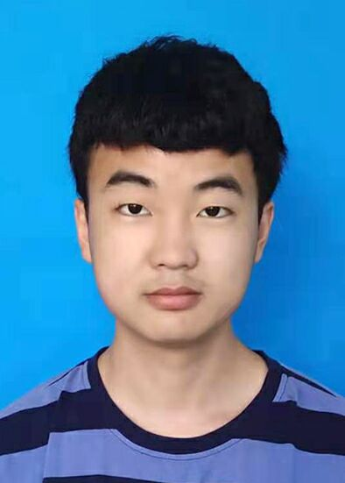
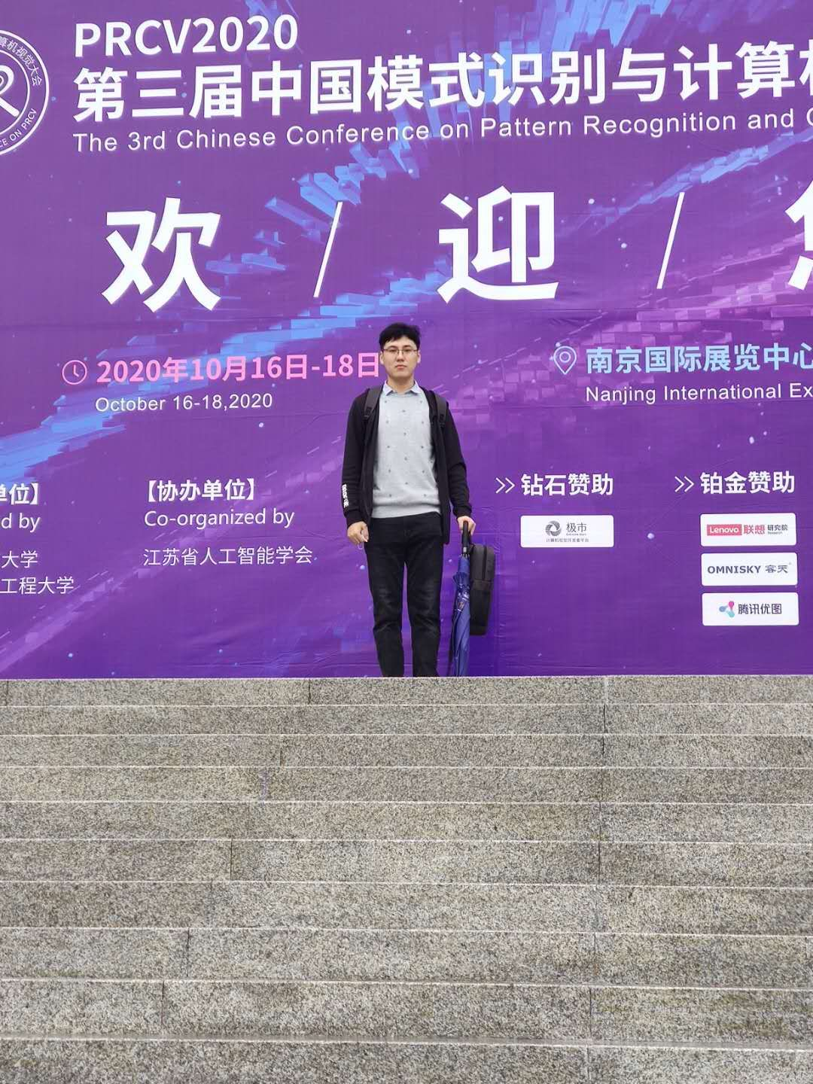
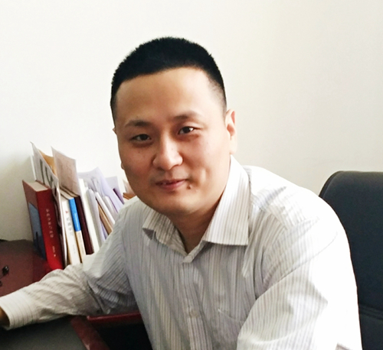
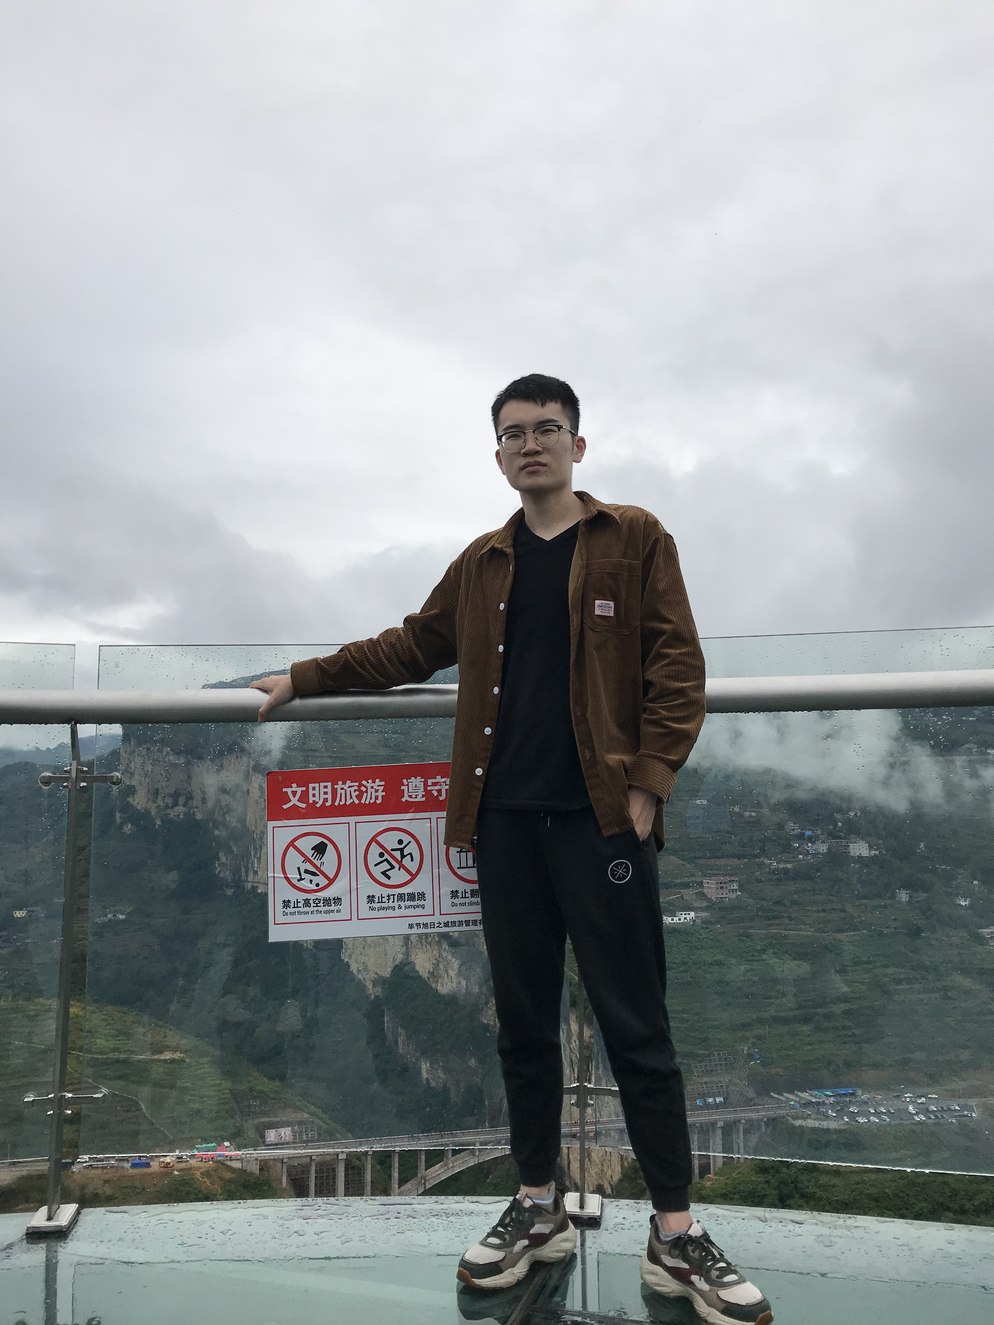



团队介绍
Towards Intelligence MEchanism
指导老师
孙自若
山东大学
毕晓鹏
西安电子科技大学
刘新放
山东大学
聂秀山
山东建筑大学/山东大学
Notes:
首先介绍一下我们的团队，我们的队员是来自山东大学和西安电子科技大学的三名研二的学生，指导老师是山东建筑大学的聂秀山老师

Slide 3
01
赛题分析
02
方法实现
03
总结
1.1 赛题回顾
1.2 赛题挑战
1.3 解题思路
2.1 数据预处理
2.2 模型架构
2.3 训练细节
2.4 推理及后处理
2.5 实验结果
3.1 创新与改进
3.2 未来展望
Notes:
这是我们今天答辩的目录，我将从赛题分析，方法实现和总结三部分来进行我们今天的答辩

Slide 4
赛题分析

Slide 5
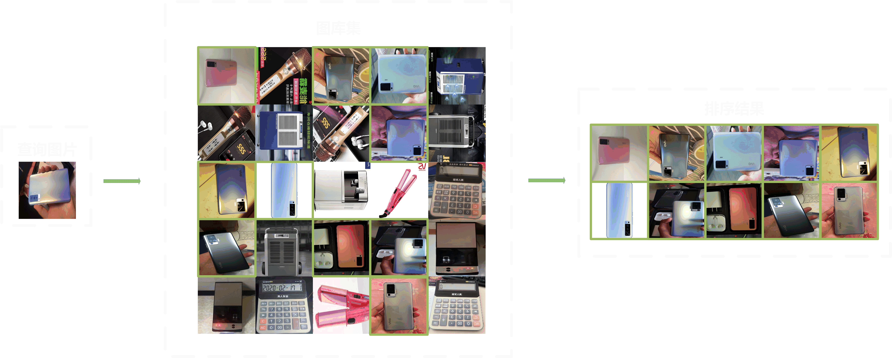
赛题回顾
任务：根据提供的真实拍照购物场景下的数码设备图像数据集，包含智能穿戴、PC、平板、音箱、路由器等粗粒度数码设备图片和细粒度（如不同外观的手机等）数码设备图片构建图像检索模型。即给定一张含有数码设备的查询图片，算法需要在数码设备图像库中查找并返回含有该商品的图片。
模型大小<500MB
可以使用ImageNet上训练的分类模型的预训练权重
仅允许在发布的训练集上训练，测试集不能参与训练或者进行额外标注。
评估指标：50%*mAP@10+50%*top-1
训练集：
ID：3094 数目：68811
精英赛测试集：
Query： 55168
Gallery：29758
Notes:
首先对赛题做一个简单的回顾，本次比赛需要基于给定的数码设备图像数据集构建图像检索模型，即给定一张含有数码设备的查询图片，算法需要在图库集中查找并返回含有该商品的图片。本次比赛需要返回rank10结果。然后这次比赛的要求是模型大小小于500mb，可以使用imagenet预训练权重，但只能在发布的训练集上训练，测试集不能参与训练或进行额外标注，评估指标是百分之50的map和百分之50的top one指标。数据集方面，训练集有3094类共6万8千张图片，查询集有五万五千张图片，图库集有大约3万张照片

Slide 6
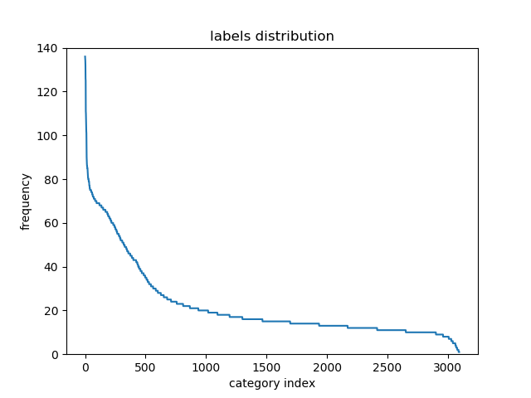
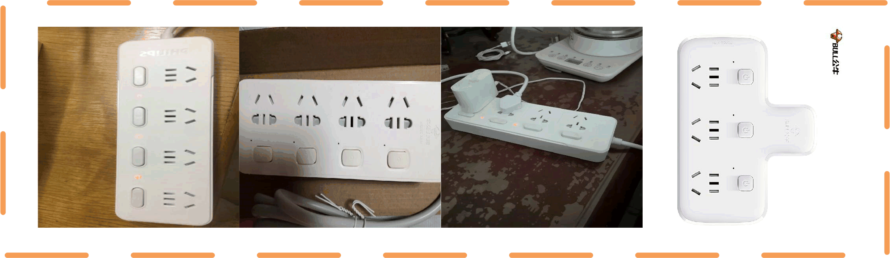
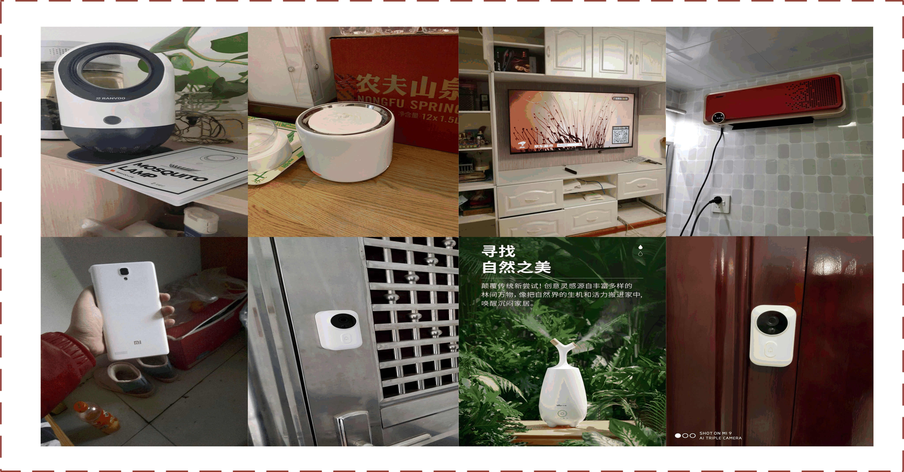
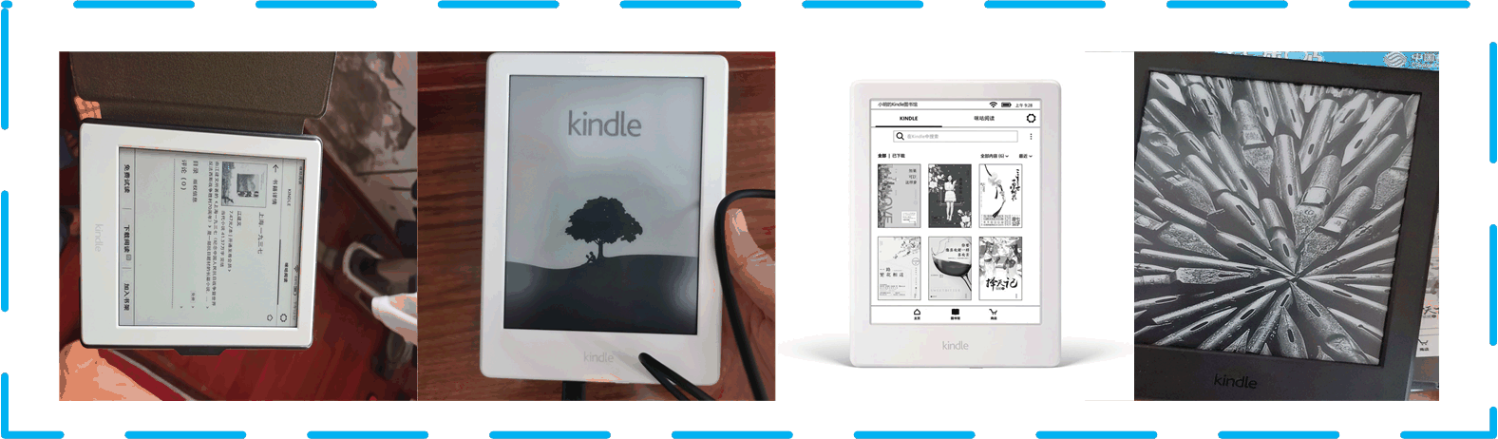
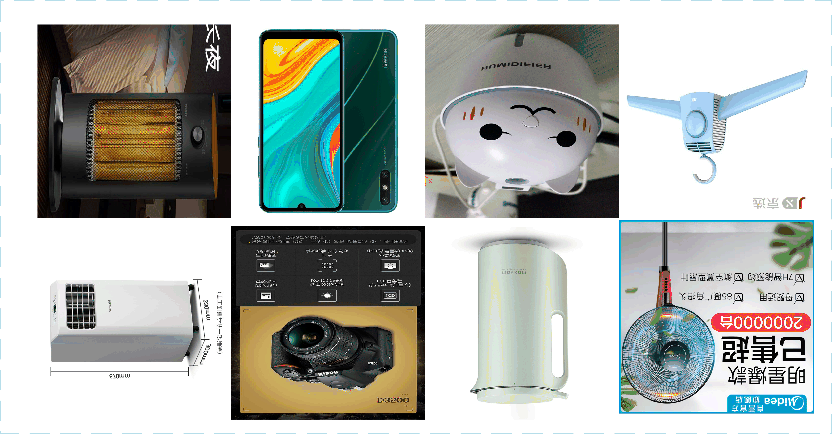
赛题挑战
类间差异小
长尾分布
类内差异大
复杂背景影响
测试集图片加入了旋转和翻转处理
Notes:
经过对数据和任务的分析，我们得出以下几点挑战，首先是训练集的类别分布不均衡，是长尾分布的数据，第二，一些细粒度图片存在着类间差异小的问题，如上图所示的不同品牌的插座，另外还有一些类，它的类内差异比较大比如上图所示由于颜色和显示屏内容的不同导致的差异。第三，有些图片存在着复杂背景的影响。还有一点就是本次比赛的测试集加入了旋转和翻转处理，这对模型鲁棒性提出了更高的要求。

Slide 7
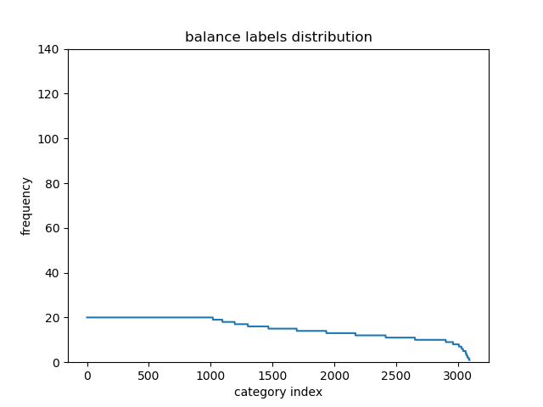
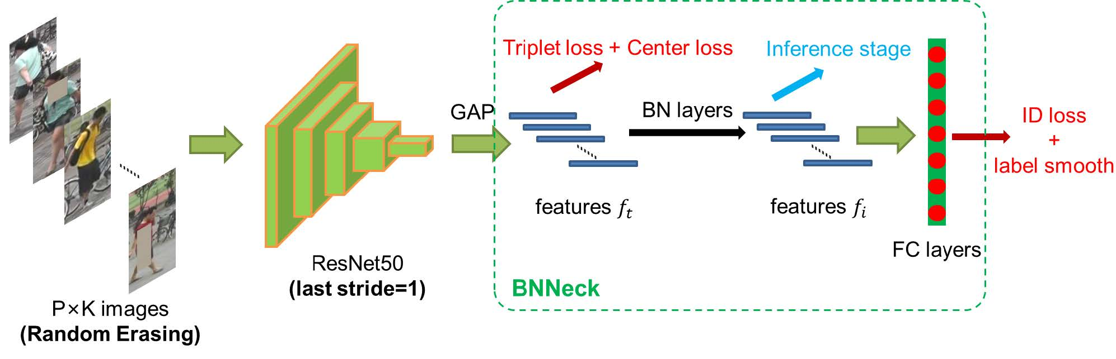
解题思路
长尾数据处理：
PK采样：每个Batch P个类，每个类K张图片，在一个Batch里保持类别数目平衡
平衡采样：在训练后期，使用平衡数据微调。
测试集图片旋转和翻转：
训练阶段：加入更多的有关旋转和翻转的数据增强
测试阶段：融合更多旋转和翻转的图片特征，丰富特征内容
类间差异小和类内差异大：
引入基于度量学习和分类学习的Strong Baseline框架，利用度量学习来缓解数据类间差异小、类内差异大的问题
背景处理：
利用提供的ID标签和弱监督方法，根据特征图权重将目标物体检测出来。
Notes:
针对上述的四点挑战，我们进行了如下一些处理，首先针对长尾数据，我们主要在采样上做了一些处理，我们使用了PK采样来保证一个batch里的类别数目平衡，同时我们也在训练的后期加入了平衡采样，将数目大于20的类别进行欠采样至20张，保证总体类别的基本平衡。
针对背景，我们考虑到这次比赛只提供了ID标签，所以我们需要采取弱监督方法将目标物体检测出来。然后针对测试集图片的旋转和翻转问题，我们从两个方面考虑，一个是在训练阶段加入更多的有关旋转和翻转的数据增强，让模型更加鲁棒，第二个是在测试阶段，融合更多旋转和翻转特征，丰富特征内容。针对类间差异小和类内差异大的问题，我们借鉴了reid领域常用的多任务框架strong baseline，利用度量学习和分类学习的多任务学习机制缓解类内差异大，类间差异小的问题

Slide 8
方法实现
Notes:
然后是方法实现部分，此部分我将详细介绍我们的方法的流程与细节

Slide 9
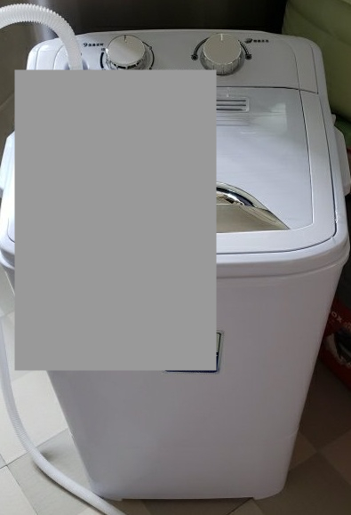
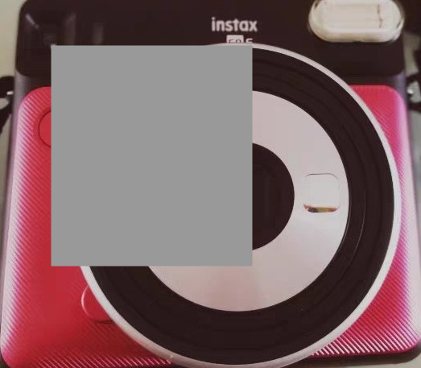
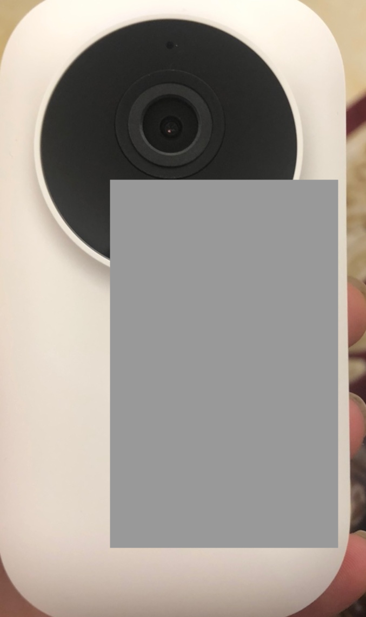
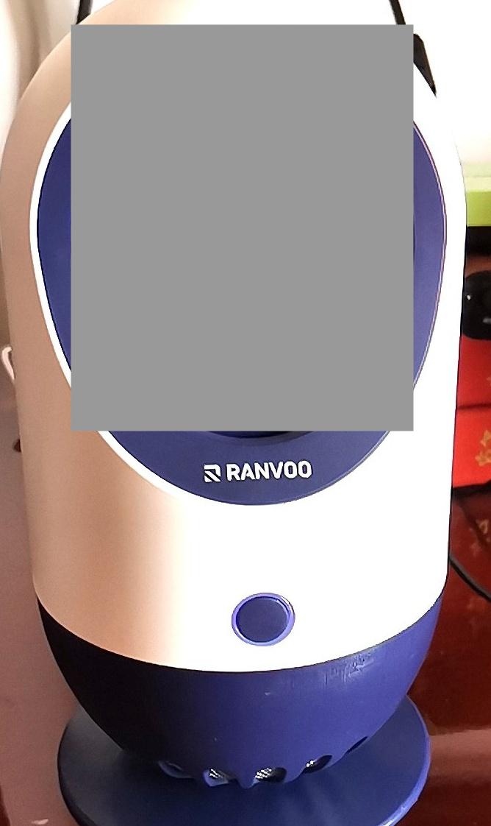
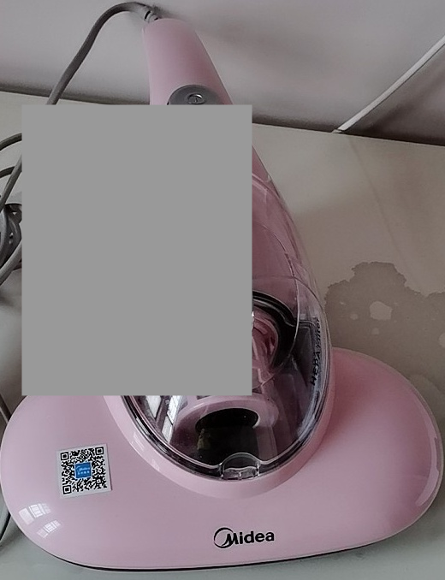
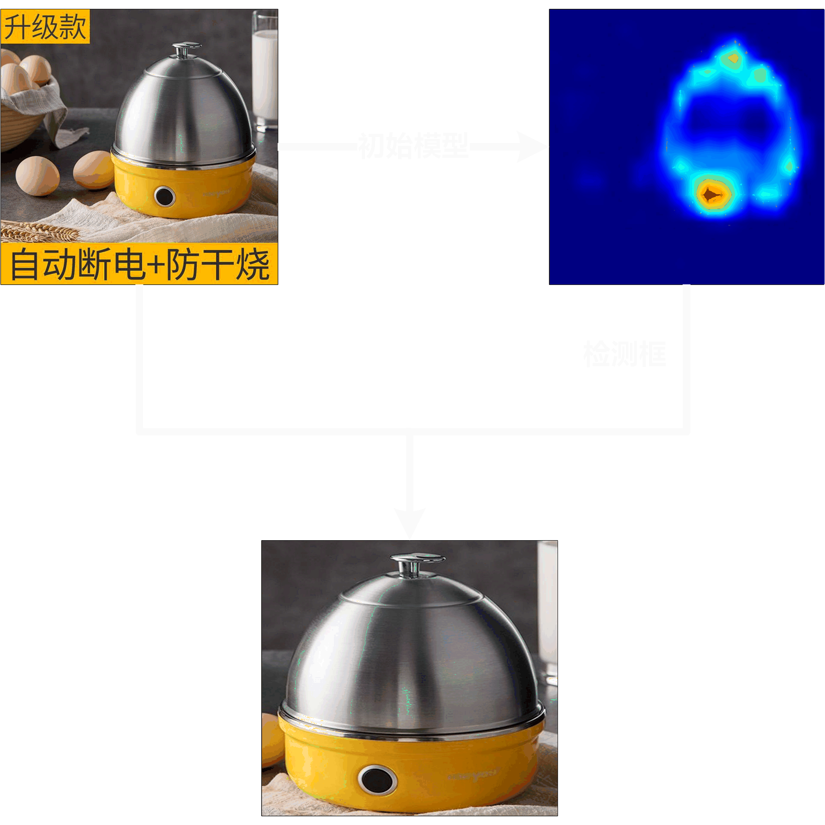
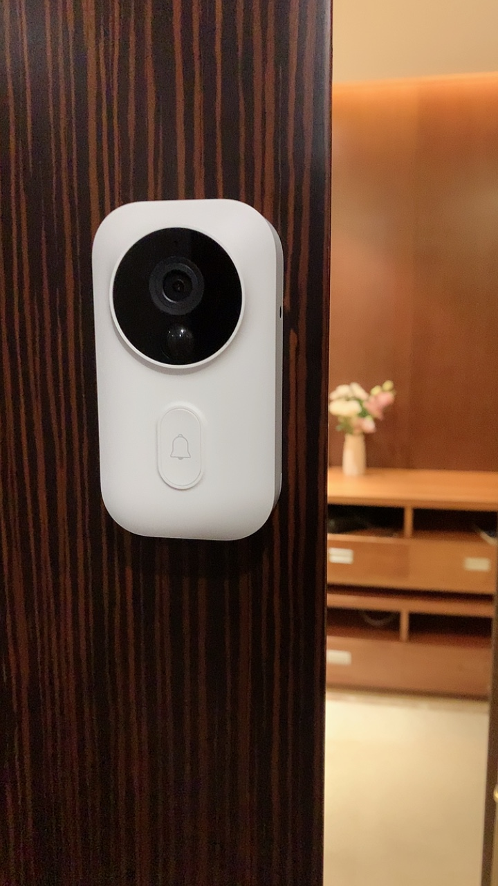
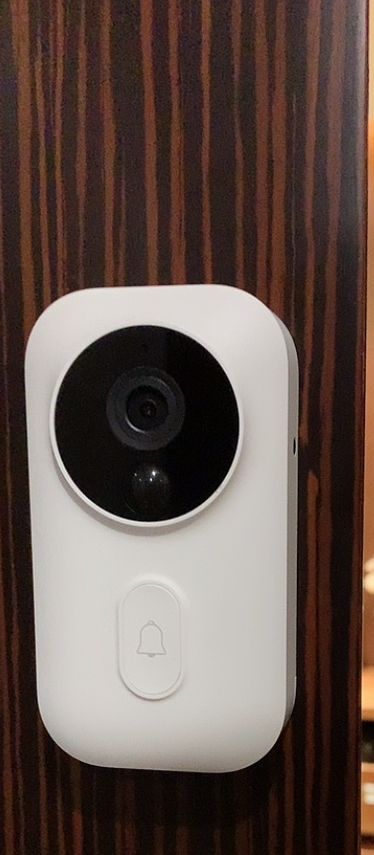
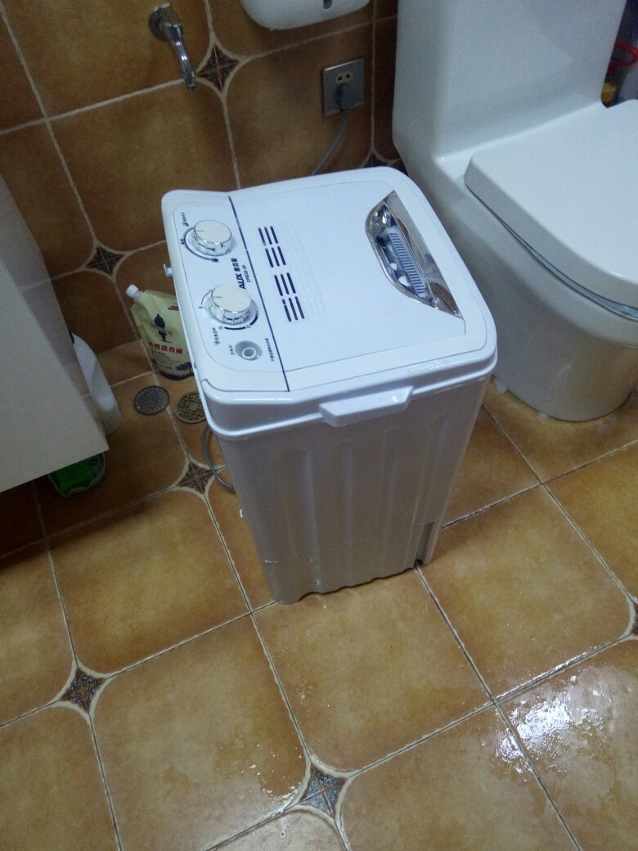
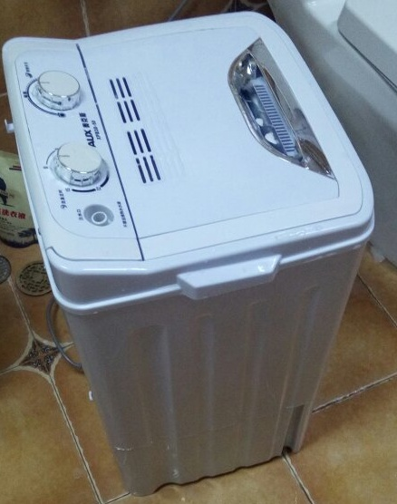
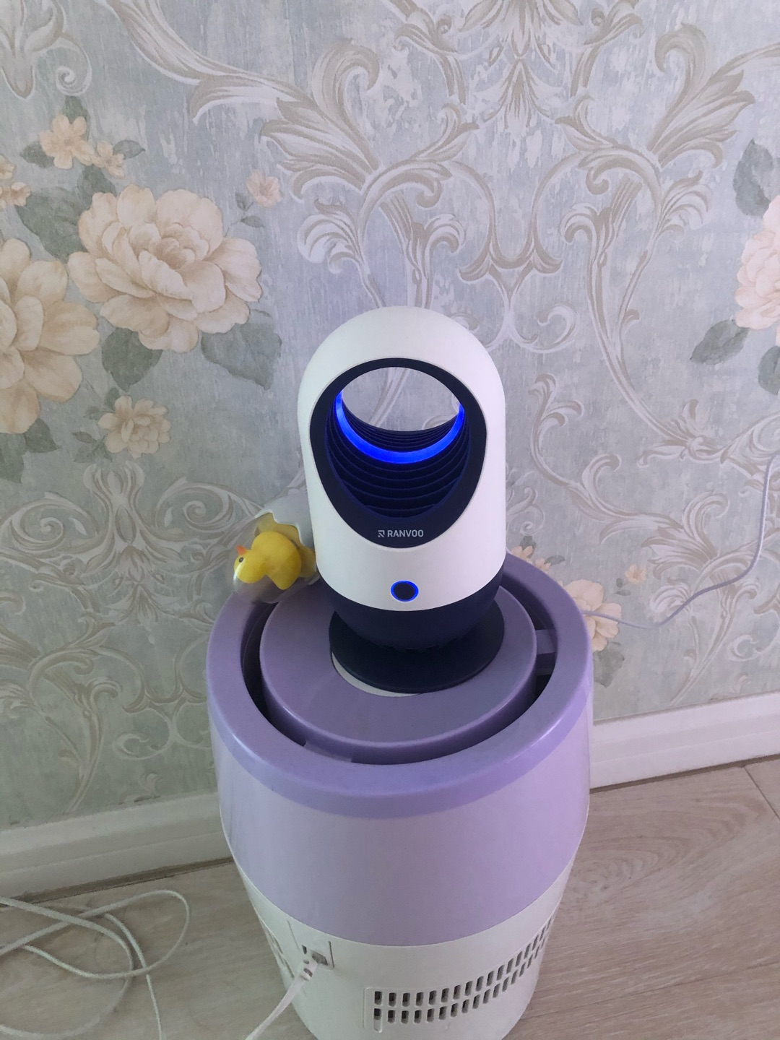
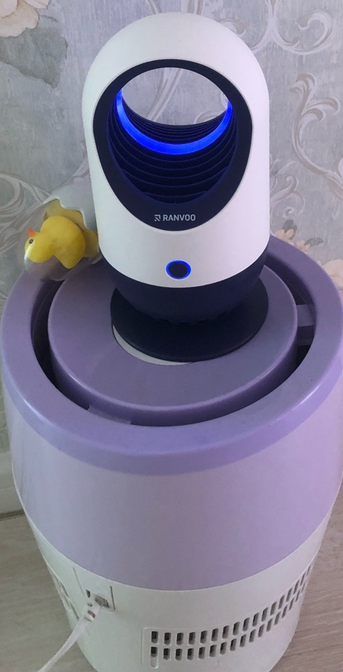
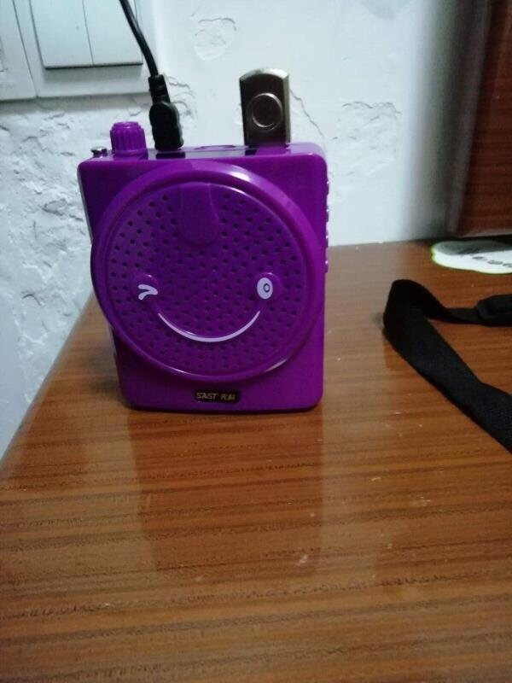
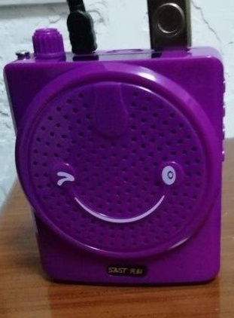
数据预处理
Weakly Supervised Crop Augmentation
利用原图和ID标签训练初始检索模型
利用初始模型得到图片特征图，将特征图所有通道权重累加得到热力响应图
根据阈值和热力图产生检测框，将激活值较大的前景从原图中剪切出来
Random Erasing
将图片某块区域进行随机的擦除，用平均值代替，提高模型鲁棒性，降低过拟合风险
crop
其它
crop
Pad
Normalize
RandomCrop
Random Choice：Rotation0°、 90°、180°、270°
Random Choice：
RandomHorizontalFlip
RandomVerticalFlip
crop
crop
Notes:
首先是数据预处理部分，我们先进行了弱监督裁剪数据增强，首先利用原图和Id标签训练初始检索模型，利用初始检索模型得到图片特征图进而得到图片的热力响应图，根绝所设阈值产生目标物体的检测框，将物体从原图中剪切出来。第二种数据增强是随机擦除数据增强，将图片的某块区域进行随机的擦除，用平均值代替，降低过拟合的风险。然后我们也使用了填充、随机裁剪、标准化等一些常规的数据增强手段，另外针对测试集图片旋转和翻转问题，我们又在训练时加入了有关旋转和翻转的数据增强。采用的都是随机选择的方式。

Slide 10
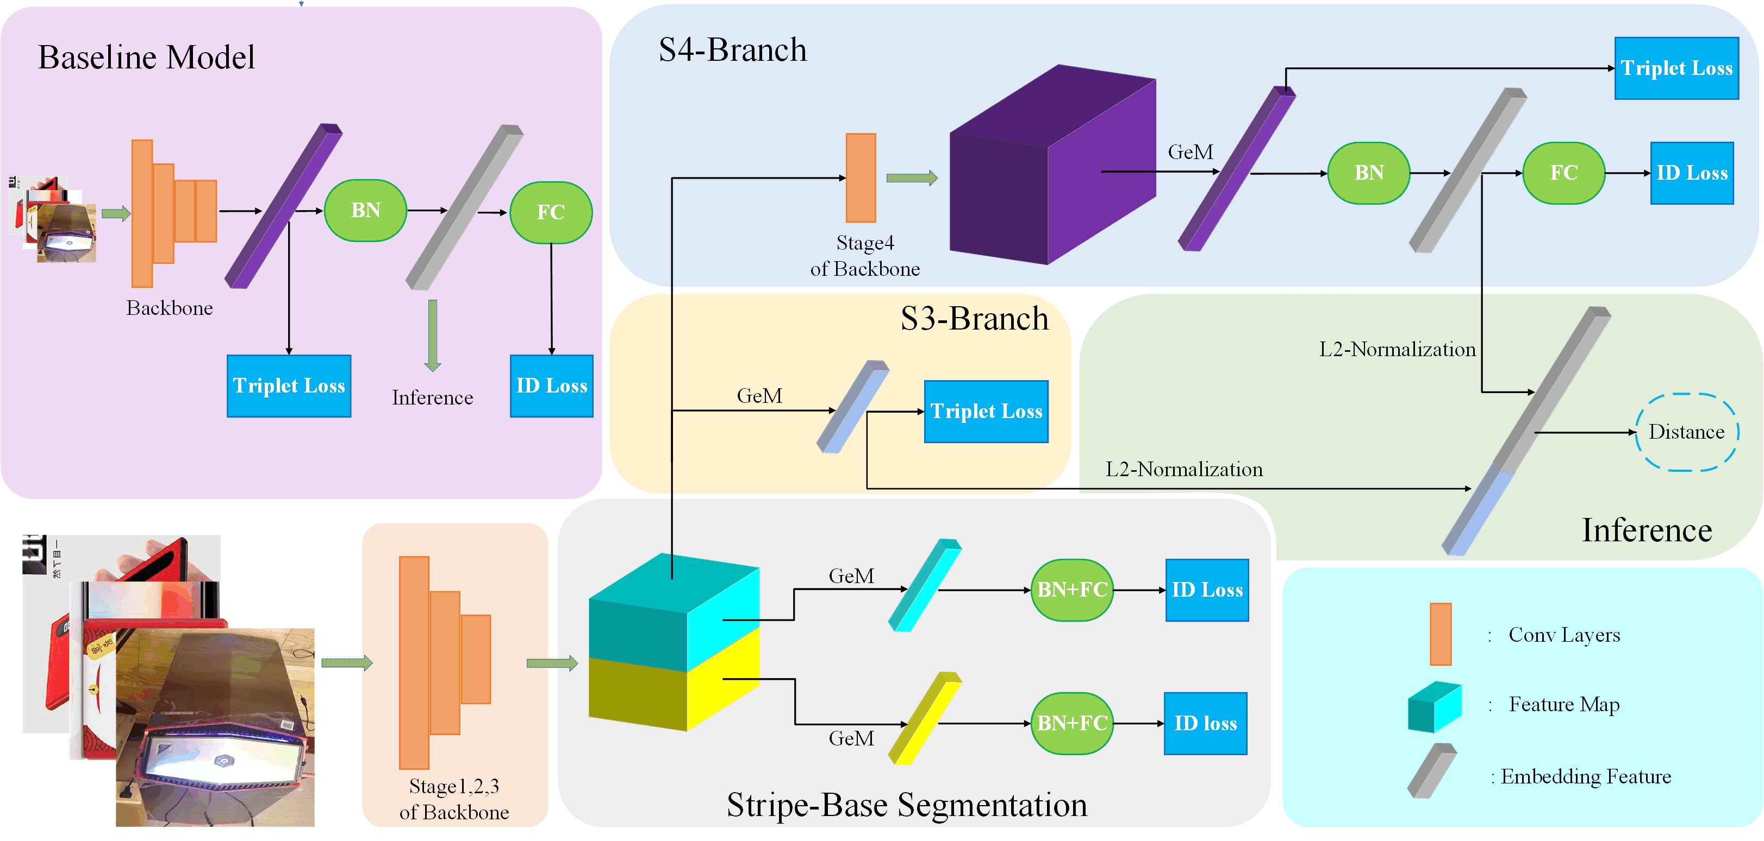
模型架构
Stripe-Base Segmentation（SBS）：
对中间层得到特征图进行切分，分别进行ID预测，使得网络基 于局部信息进行预测从而可以关注到更多的局部细节
Multi-Scale Feature Fusion（MS）：
我们将语义信息最强的最后两层的特征分别进行全局池化得到特征向量后并融合作为最终的特征表示用于检索阶段。
Notes:
然后介绍我们的模型架构，我们在基线模型的基础上加入了两个模块，分别是基于条状切分的细节增强模块和多尺度特征融合模块，细节增强模块是将骨干网络第三阶段得到特征图在空间域上切分为两块，分别做预测，使得网络基于部分信息来完成预测任务，从而可以关注到更多的细节信息。而多尺度特征融合则是将语义信息较强的最后两个阶段的特征进行拼接融合，从而获得一个更好的特征表示。我们在训练的时候使用的是带有batch hard的三元组损失，而分类任务的损失函数是softmax loss。

Slide 11
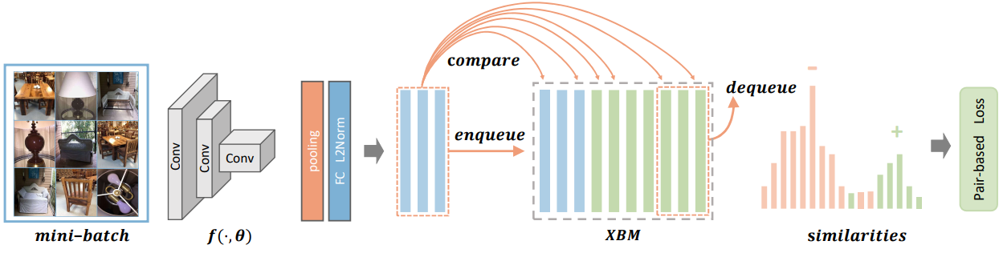
训练细节
① Generalized-mean Pooling
② Cross-Batch Memory(XBM)
GeM池化是现在检索常用的池化方法之一，传统的最大池化和平均池化均是它的特例，在本任务中它的性能也超过了最大和平均池化。
将之前batch的样本的特征保存到队列中，队列长度一定，与当前batch的样本共同计算loss。
作用：用较少的代价获得大量样本对，从而有助于难样本的挖掘，提升度量学习效果。
Notes:
然后我们再来简单介绍一下我们训练时候所使用的一些tricks, 首先我们使用了检索中常用的广义平均池化替代原始模型中使用的全局平均池化，在本任务中广义平均池化的效果超过了全局最大和平均池化
然后针对由于硬件限制导致的度量学习缺少样本对进行学习的情况，我们引入了xbm机制，将之前batch的样本的特征保存，然后与当前batch的样本共同计算损失，这样可以以一个比较小的代价获得大量的样本对，从而有助于难样本的挖掘，提升度量学习效果，

Slide 12
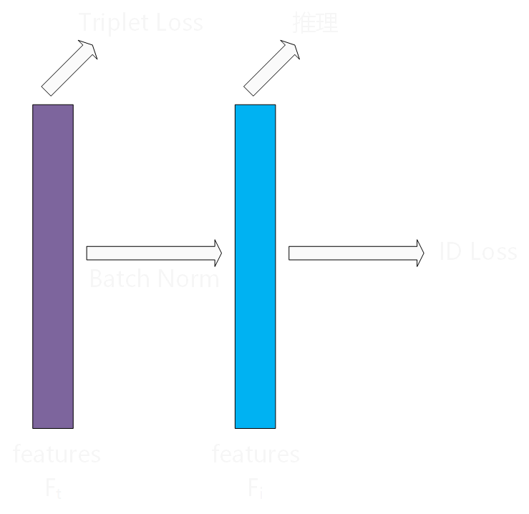
训练细节
③ 混合精度训练
⑤ BNNECK
使用FP32+FP16混合精度来对我们的模型进行训练。
作用：提高训练效率，减少显存使用，优化模型权重大小
对特征加上BN层，BN前特征计算度量学习损失，BN后特征计算分类学习损失。
作用：解决在训练时度量学习损失和分类学习损失不同步收敛的问题。
④ 学习率预热+两阶段学习率衰减
加入学习率预热机制，保持分布的平稳和模型深层的稳定性
两阶段学习率衰减，使模型收敛更优
Notes:
在训练时我们使用了混合精度训练，它可以提高训练效率并减少模型权重的大小，但对最终结果几乎不产生影响。对于学习率我们使用了预热机制以及两阶段的衰减，预热机制可以保持分布的平稳以及模型深层的稳定性，两阶段学习率衰减使得模型收敛的更优。
我们也加入了bn neck，将bn层前的特征计算度量学习损失，bn层后的特征计算分类学习损失，保证度量学习损失和分类学习损失的同步收敛

Slide 13
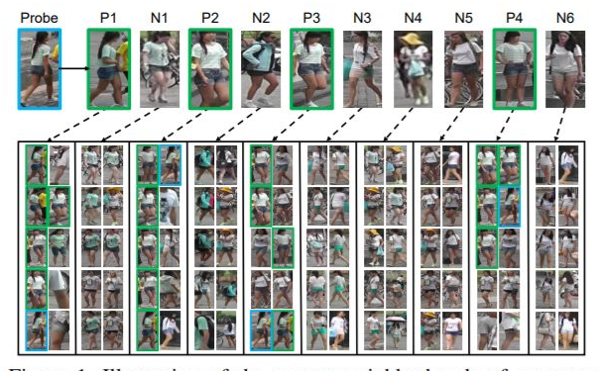
推理及后处理
Test-Time Augmentation
(TTA1) 原图+垂直翻转+水平翻转+旋转90度。
(TTA2) d4_transform：原图（旋转0、90、180、270）+水平翻转（旋转0、90、180、270）。
K-reciprocal Encoding Re-ranking (RR)
得到查询图片的K近邻，记作候选对象
得到候选对象的K近邻，若包含原查询图片，则提升该候选对象排名
3. 多模型集成
我们将每个模型得到的距离矩阵相加得到最终的距离矩阵.
ResNeSt50(512*512)(48.8M)
ResNeSt50_ibna(512*512)(48.8M)
ResNeSt101(448*448)(88.7M)
ResNeSt101(416*416)(88.7M)
Res2Net101+MS+SBS(512*512)(82.9M)
Res2Net101(512*512)(82.9M)
ResNeSt50(320*320)(48.8M)*
*用于Weakly Supervised Crop Augmentation
模型 | 结果
①+RR+TTA1 | 0.653325
③+RR+TTA1 | 0.655527
⑤+RR+TTA1 | 0.650523
⑥+RR+TTA1 | 0.650719
③+⑤+RR+TTA1 | 0.659747
②+③+⑤+RR+TTA1 | 0.660542
②+③+⑤+RR+TTA2 | 0.660763
ALL+RR+TTA2 | 0.661170
Notes:
然后是推理阶段做的一些处理，我们在推理的时候加入了测试时的数据增强TTA，我们设计了两种tta方式，第一种是相对比较简单的tta方式，做了三种处理，而第二种是稍微复杂一点的，添加了7种处理，比赛前4天采用的是第一钟，而为了获得更具竞争力的结果，我们在最后一天使用了第二种。
在获得图片特征之后，我们又基于k互惠近邻进行了重排序操作，首先得到查询图片的k近邻，记作候选对象，然后得到候选对象的k近邻，如果近邻种包含原查询图像，那么证明这个候选对象是正确的几率较大就相应的提高他的排名。
最终我们又对多个模型的结果进行了集成，我们集成的方式是采用距离矩阵相加的方式。我们单模型的指标是0.6555，双模型是0.6597，三模型是0.6607，在满足模型大小小于500mb的前提下，在比赛最后一个小时我们又提交了6模型集成的结果是0.6612左右

Slide 14
实验结果
消融实验：
比赛结果：
初赛：
方法 | 结果
Baseline1 | 初赛A 0.750
Baseline1+SBS | 初赛A 0.755
Baseline1+SBS+MS | 初赛A 0.758
方法 | 结果
Baseline4 | 初赛A 0.750
Baseline4+Balance采样 | 初赛A 0.753
队伍名字 | 0.5*mAP+0.5*Rank-1
TIME | 0.603507
Soul Dance | 0.603372
WEARE | 0.601034
小天天 | 0.597845
方法 | 结果
Baseline5 | 初赛A 0.723
Baseline5(GAP->GeM) | 初赛A 0.735
决赛：
方法 | 结果
Baseline2 | 初赛A 0.733
Baseline2+Weakly Supervised Crop | 初赛A 0.737
队伍名字 | 0.5*mAP+0.5*Rank-1
小天天 | 0.662168
WEARE | 0.661359
TIME | 0.661170
乘风破浪的妹妹们 | 0.660026
方法 | 结果
Baseline6 | 初赛A 0.737
Baseline6+RR | 初赛A 0.763
方法 | 结果
Baseline3 | 验证集1 0.788
Baseline3+旋转数据增强 | 验证集1 0.808
方法 | 结果
Baseline7 | 验证集2 0.859
Baseline7+XBM | 验证集2 0.865
Notes:
左边是我们使用的一些模块和trick的结果，右边是本次比赛的自动化评分的一个结果，我们在决赛中取得了第三的位次。

Slide 15
总结

Slide 16
总结
创新与改进
根据测试集特点设计了多种数据增强方法，更好地应对了测试集翻转和旋转变化。
设计了基于条状切分的细节增强模块以及多尺度融合模块以获得更好的特征表示。
对Re-ID领域的工作进行借鉴，将一些Re-ID领域不错的工作迁移到数码产品图像检索任务中。
我们的方法最终使用全局特征进行检索，相对更容易进行扩展与部署。
未来展望
本数据库中既包含细粒度样本也包含粗粒度样本，针对不同粒度样本采取不同处理方式。
数据集中有极少样本存在着椒盐噪声干扰，对识别也产生了一些影响。
引入更丰富的注意力机制和细节增强机制，增强网络的辨别能力。
优化模型效率，满足落地需求。
Notes:
然后是总结部分，我们这次根据测试集的特点，设计了多种数据增强方法，更好的应对了测试集旋转和翻转变化，第二我们设计了基于条状切分的细节增强模块和多尺度特征融合模块来获得更好的特征表示，我们也借鉴了一些Re-ID领域的一些比较不错的工作，将其迁移到数码产品检索任务中，发现很多都是work的，我们的方法最终使用全局特征进行检索，相对更容易进行扩展与部署。未来展望的话，首先是数据库中既包含粗粒度样本也包含细粒度样本，如果可以分别针对粗粒度和细粒度采取不同的处理方式可能会更好。有极少一部分图片存在着椒盐噪声，在识别的时候会产生干扰，但由于这样的样本较少，我们没有去做处理。引入更加丰富的注意力机制和细节增强机制，增强网络的辨别能力，还有需要优化模型的效率，去满足落地的需求

Slide 17
参考文献
[1]Luo, Hao, et al. "Bag of tricks and a strong baseline for deep person re-identification." Proceedings of the IEEE Conference on Computer Vision and Pattern Recognition Workshops. 2019.
[2]Zhong, Zhun, et al. "Random Erasing Data Augmentation." AAAI. 2020.
[3]Radenović, Filip, Giorgos Tolias, and Ondřej Chum. "Fine-tuning CNN image retrieval with no human annotation." IEEE transactions on pattern analysis and machine intelligence 41.7 (2018): 1655-1668.
[4]Wang, Xun, et al. "Cross-Batch Memory for Embedding Learning." Proceedings of the IEEE/CVF Conference on Computer Vision and Pattern Recognition. 2020.
[5]Narang, Sharan, et al. "Mixed precision training." Proc. 6th Int. Conf. on Learning Representations (ICLR). 2018.
[6]Zhong, Zhun, et al. "Re-ranking person re-identification with k-reciprocal encoding." Proceedings of the IEEE Conference on Computer Vision and Pattern Recognition. 2017.
[7]Zhang, Hang, et al. "ResNeSt: Split-Attention Networks. arXiv e-prints, page." arXiv preprint arXiv:2004.08955 (2020).
[8]Pan, Xingang, et al. "Two at once: Enhancing learning and generalization capacities via ibn-net." Proceedings of the European Conference on Computer Vision (ECCV). 2018.
[9]Gao, Shanghua, et al. "Res2net: A new multi-scale backbone architecture." IEEE transactions on pattern analysis and machine intelligence (2019).
[10]Zhu, Yi, et al. "Soft proposal networks for weakly supervised object localization." Proceedings of the IEEE International Conference on Computer Vision. 2017.
[11]Hu, Tao, et al. "See better before looking closer: Weakly supervised data augmentation network for fine-grained visual classification." arXiv preprint arXiv:1901.09891 (2019).

